Slide 1

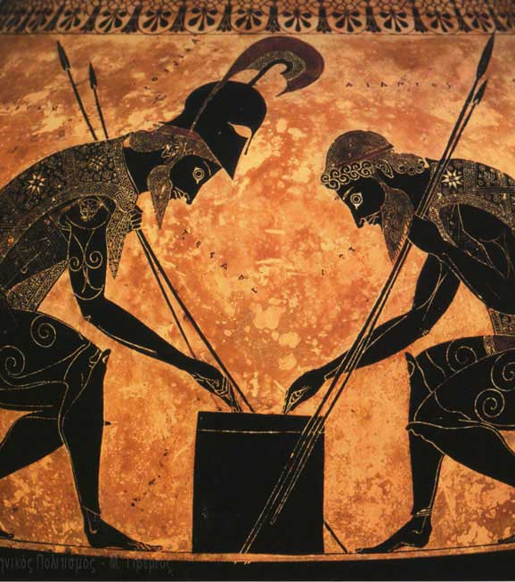

Ενότητα 1
Μεθοδολογία

Slide 2

Μεθοδολογία στην αρχαία ελληνική ιστορία και πολιτισμό
Η μεθοδολογία είναι ο τρόπος με τον οποίο «φτιάχνουμε» ιστορική γνώση από ατελείς, μεροληπτικές ή αποσπασματικές μαρτυρίες. Στόχος της ενότητας είναι να σε μάθουμε να ξεχωρίζουμε είδη πηγών, να τις κρίνουμε με ακρίβεια, να χρονολογούμε, και να συνθέτουμε τεκμηριωμένα συμπεράσματα χωρίς να παρασυρόμαστε από εύκολες αφηγήσεις.

Slide 3


Πυρήνας της ιστοριογραφικής προσέγγισης
Ο πυρήνας της ιστοριογραφικής προσέγγισης συνίσταται στη συστηματική διατύπωση ερευνητικού ερωτήματος, στην κριτική αξιολόγηση των πηγών και στη συνθετική ερμηνεία των τεκμηρίων με αναστοχαστική επίγνωση των ορίων και των υποθέσεων της έρευνας.
Διαμορφώνεται από μια τριπλή, αλληλοσυνδεόμενη διαδικασία: διατύπωση σαφούς ερευνητικού ερωτήματος, επιλογή και κριτική των πηγών, και σύνθεση των τεκμηρίων σε ένα συνεκτικό, τεκμηριωμένο επιχείρημα.

Slide 4
Διατύπωση σαφούς ερευνητικού ερωτήματος και επιλογή και κριτική των πηγών
Η διατύπωση του ερωτήματος καθορίζει το εύρος και το είδος των πηγών που θεωρούνται σχετικές και επιβάλλει σαφή μεθοδολογικά όρια· η επιλογή αυτή δεν είναι ουδέτερη αλλά αντανακλά θεωρητικές προτιμήσεις και υποθέσεις. Η κριτική των πηγών περιλαμβάνει τόσο εξωτερική κριτική (γνησιότητα, χρονολόγηση, υλικότητα) όσο και εσωτερική κριτική (σκοπός, μεροληψία, γλωσσικά και ιδεολογικά χαρακτηριστικά), και απαιτεί τη διασταύρωση διαφορετικών ειδών μαρτυριών, λογοτεχνικών, επιγραφικών, αρχαιολογικών και διοικητικών, προκειμένου να μειωθεί η αβεβαιότητα και να εντοπιστούν οι αντιφάσεις.

Slide 5
Σύνθεση των τεκμηρίων
Η σύνθεση δεν είναι απλή συγγραφή αφήγησης· πρόκειται για ερμηνευτική διαδικασία που συνδέει τα τεκμήρια με ευρύτερα ιστορικά πλαίσια, αναδεικνύει αιτιακές σχέσεις όπου είναι δυνατόν και ταυτόχρονα δηλώνει ρητά τα όρια των συμπερασμάτων. Κεντρικό στοιχείο του πυρήνα είναι ο αναστοχασμός: η επίγνωση των θεωρητικών πλαισίων, των μεθοδολογικών περιορισμών και των ενδεχόμενων ιδεολογικών επιρροών που διαμορφώνουν την ιστοριογραφική παραγωγή.

Slide 6
Άσκηση: Πυρήνας της ιστοριογραφικής προσέγγισης
Οδηγίες
Διαβάστε προσεκτικά την παρακάτω περίληψη (ή χρησιμοποιήστε τις δικές σας σημειώσεις) και εκτελέστε τα επόμενα βήματα. Γράψτε σύντομες, σαφείς απαντήσεις· κάθε υποερώτημα απαιτεί 3–6 προτάσεις εκτός όπου δηλώνεται διαφορετικά.
Κείμενο εργασίας (σύντομη υπενθύμιση)
Ο πυρήνας της ιστοριογραφικής προσέγγισης περιλαμβάνει: (α) διατύπωση σαφούς ερευνητικού ερωτήματος, (β) επιλογή και κριτική των πηγών (εξωτερική και εσωτερική), (γ) σύνθεση των τεκμηρίων σε συνεκτικό επιχείρημα με ρητή αναφορά στα όριά του, και (δ) αναστοχασμό για θεωρητικά πλαίσια και μεθοδολογικούς περιορισμούς.
Εργασίες
1. Διατύπωση ερευνητικού ερωτήματος, Διατυπώστε ένα συγκεκριμένο, περιορισμένο ερευνητικό ερώτημα σχετικό με την Αρχαία Ελλάδα (π.χ. πολιτική, θρησκεία, οικονομία).
Αιτιολόγηση: Εξηγήστε σε δύο προτάσεις γιατί το ερώτημα είναι ερευνητικά παραγωγικό και ποια είδη πηγών θα χρειαστείτε.
2. Κατάλογος πηγών, Για το ερώτημά σας, καταγράψτε τρία διαφορετικά είδη πηγών (π.χ. λογοτεχνική, επιγραφή, αρχαιολογικό εύρημα). Για κάθε είδος δώστε ένα συγκεκριμένο παράδειγμα και μία πιθανή μεροληψία ή περιορισμό.
3. Εξωτερική και εσωτερική κριτική, Επιλέξτε μία από τις παραπάνω πηγές και εφαρμόστε εξωτερική κριτική (3 σημεία που θα ελέγχατε) και εσωτερική κριτική (3 ερωτήματα που θα θέτατε για το περιεχόμενο και τον σκοπό).
4. Διασταύρωση και σύνθεση, Δώστε ένα σύντομο παράδειγμα (4–6 προτάσεις) για το πώς θα διασταυρώνατε τις τρεις πηγές ώστε να υποστηρίξετε μια συγκεκριμένη ιστορική ερμηνεία. Σημειώστε επίσης ένα όριο που παραμένει μετά τη διασταύρωση.
5. Αναστοχασμός μεθόδου, Περιγράψτε σε 3–4 προτάσεις ποιο θεωρητικό πλαίσιο ή διεπιστημονική μέθοδο θα ενίσχυε την ανάλυσή σας και γιατί (π.χ. ανθρωπολογική προσέγγιση, οικονομική ιστορία, ψηφιακή ανάλυση).
6. Σύντομη κριτική δευτερογενούς βιβλιογραφίας, Δώστε δύο κριτήρια που θα χρησιμοποιούσατε για να αξιολογήσετε ένα άρθρο σύγχρονης βιβλιογραφίας που επικαλείται τις ίδιες πηγές.

Slide 7
Απαντήσεις υπόδειγμα για την άσκηση
1. Διατύπωση ερευνητικού ερωτήματος και αιτιολόγηση
Ερευνητικό ερώτημα: Πώς επηρέασε η διάδοση της νομισματικής οικονομίας τη δομή των κοινωνικών σχέσεων και την πολιτική συμμετοχή στην Αθήνα κατά τον 6ο–5ο αιώνα π.Χ.
Αιτιολόγηση: Το ερώτημα είναι παραγωγικό επειδή συνδέει οικονομικές μεταβολές με κοινωνικές και πολιτικές συνέπειες, επιτρέποντας αιτιακές και συγκριτικές προσεγγίσεις. Για την έρευνα θα χρειαστούν νομισματικά δεδομένα (νομίσματα, τύποι, κυκλοφορία), επιγραφές (φορολογικά ή δημοτικά ψηφίσματα) και λογοτεχνικές πηγές (αρχαίοι συγγραφείς ή επιγραφικές αναφορές) για το πλαίσιο και τις αφηγήσεις.
2. Κατάλογος πηγών με παραδείγματα και περιορισμούς
• Νομισματική πηγή — Παράδειγμα: σύνολο νομισμάτων από ανασκαφικές στρώσεις της Αθήνας. Περιορισμός: η χωρική και χρονική κατανομή των ευρημάτων μπορεί να είναι μεροληπτική λόγω ανασκαφικών πρακτικών ή μετακινήσεων.
• Επιγραφή — Παράδειγμα: δημοτικό ψήφισμα ή φορολογική επιγραφή που αναφέρει εισπράξεις/προνόμια. Περιορισμός: οι επιγραφές συνήθως αντιπροσωπεύουν επίσημη οπτική και αποκρύπτουν τις εμπειρίες μη προνομιούχων ομάδων.
• Λογοτεχνική πηγή — Παράδειγμα: αποσπάσματα ιστορικών ή ρητόρων που σχολιάζουν οικονομικές πρακτικές. Περιορισμός: οι συγγραφείς έχουν ιδεολογικές προθέσεις και συχνά αναπαράγουν στερεότυπα ή αναχρονισμούς.

Slide 8
Άσκηση: Συνθετική ερμηνεία τεκμηρίων με αναστοχαστική επίγνωση
Έχετε στη διάθεσή σας τρία διαφορετικά είδη πηγών για την Αθήνα του 5ου αιώνα π.Χ.:
1.Λογοτεχνική πηγή: Απόσπασμα του Θουκυδίδη που περιγράφει τη λειτουργία της δημοκρατίας.
2. Επιγραφή: Ψήφισμα που αφορά τη διαχείριση των φόρων από τις συμμαχικές πόλεις της Δηλιακής Συμμαχίας.
3. Αρχαιολογικό εύρημα: Ανασκαφικά δεδομένα από το Θησείο που δείχνουν δημόσια κτήρια και χώρους συγκέντρωσης.
Άσκηση:
Συνθέστε μια ερμηνεία που να απαντά στο ερώτημα:
Πώς συνδέεται η πολιτική οργάνωση της Αθήνας με την οικονομική της ισχύ και την κοινωνική της ζωή;

Slide 9
Υπόδειγμα απάντησης
Η συνδυαστική ανάλυση των τριών πηγών δείχνει ότι η πολιτική οργάνωση της Αθήνας δεν μπορεί να κατανοηθεί ανεξάρτητα από την οικονομική της βάση και τις κοινωνικές πρακτικές. Ο Θουκυδίδης προσφέρει μια ιδεολογικά φορτισμένη περιγραφή της δημοκρατίας, εστιάζοντας στη συμμετοχή των πολιτών και στην ισονομία· ωστόσο, η επιγραφή για τους φόρους της Δηλιακής Συμμαχίας αποκαλύπτει ότι η πολιτική ισχύς της Αθήνας στηριζόταν σε οικονομική εκμετάλλευση των συμμάχων. Τα αρχαιολογικά δεδομένα από το Θησείο συμπληρώνουν την εικόνα, δείχνοντας πώς οι δημόσιοι χώροι λειτουργούσαν ως υλική υποδομή της πολιτικής συμμετοχής και της κοινωνικής ζωής. Η σύνθεση αυτών των τεκμηρίων οδηγεί στο συμπέρασμα ότι η αθηναϊκή δημοκρατία ήταν άρρηκτα δεμένη με την οικονομική ισχύ και την κοινωνική οργάνωση.
Ωστόσο, η ερμηνεία αυτή έχει όρια: ο Θουκυδίδης γράφει με συγκεκριμένη πολιτική σκοπιά, οι επιγραφές αντανακλούν την επίσημη φωνή της εξουσίας και τα αρχαιολογικά ευρήματα δεν αποκαλύπτουν άμεσα τις εμπειρίες των μη προνομιούχων πολιτών. Η υπόθεση ότι η οικονομική ισχύς καθόριζε πλήρως την πολιτική συμμετοχή παραμένει εν μέρει εικασία, καθώς δεν διαθέτουμε επαρκείς μαρτυρίες για τις αντιδράσεις των συμμάχων ή των κατώτερων κοινωνικών στρωμάτων. Η αναστοχαστική επίγνωση αυτών των περιορισμών είναι απαραίτητη ώστε η ερμηνεία να παραμένει επιστημονικά έγκυρη και ανοιχτή σε αναθεώρηση.
Η συνδυαστική ανάλυση των τριών πηγών δείχνει ότι η πολιτική οργάνωση της Αθήνας δεν μπορεί να κατανοηθεί ανεξάρτητα από την οικονομική της βάση και τις κοινωνικές πρακτικές. Ο Θουκυδίδης προσφέρει μια ιδεολογικά φορτισμένη περιγραφή της δημοκρατίας, εστιάζοντας στη συμμετοχή των πολιτών και στην ισονομία· ωστόσο, η επιγραφή για τους φόρους της Δηλιακής Συμμαχίας αποκαλύπτει ότι η πολιτική ισχύς της Αθήνας στηριζόταν σε οικονομική εκμετάλλευση των συμμάχων. Τα αρχαιολογικά δεδομένα από το Θησείο συμπληρώνουν την εικόνα, δείχνοντας πώς οι δημόσιοι χώροι λειτουργούσαν ως υλική υποδομή της πολιτικής συμμετοχής και της κοινωνικής ζωής. Η σύνθεση αυτών των τεκμηρίων οδηγεί στο συμπέρασμα ότι η αθηναϊκή δημοκρατία ήταν άρρηκτα δεμένη με την οικονομική ισχύ και την κοινωνική οργάνωση.
Ωστόσο, η ερμηνεία αυτή έχει όρια: ο Θουκυδίδης γράφει με συγκεκριμένη πολιτική σκοπιά, οι επιγραφές αντανακλούν την επίσημη φωνή της εξουσίας και τα αρχαιολογικά ευρήματα δεν αποκαλύπτουν άμεσα τις εμπειρίες των μη προνομιούχων πολιτών. Η υπόθεση ότι η οικονομική ισχύς καθόριζε πλήρως την πολιτική συμμετοχή παραμένει εν μέρει εικασία, καθώς δεν διαθέτουμε επαρκείς μαρτυρίες για τις αντιδράσεις των συμμάχων ή των κατώτερων κοινωνικών στρωμάτων. Η αναστοχαστική επίγνωση αυτών των περιορισμών είναι απαραίτητη ώστε η ερμηνεία να παραμένει επιστημονικά έγκυρη και ανοιχτή σε αναθεώρηση.

Slide 10
Περίληψη-Οπτικό Διάγραμμα
Μεθοδολογία
Ερώτημα (π.χ. Πώς επηρέασε η νομισματική οικονομία την Αθήνα;)
Πηγές ( π.χ. λογοτεχνία, επιγραφές)
Κριτική (εξωτερική-εσωτερική)
Σύνθεση (διασταύρωση πηγών)

Slide 11
Παροχή διορθωτικής ανατροφοδότησης
Υποθετικό ερώτημα μαθητή: «Πώς αποτυπώνεται η λειτουργία της αθηναϊκής δημοκρατίας μέσα από τις επιγραφικές πηγές του 5ου αιώνα π.Χ.;»
Υποθετική απάντηση μαθητή: «Η επιγραφή δείχνει ότι η Αθήνα ήταν δημοκρατική και όλοι οι πολίτες είχαν ίσα δικαιώματα. ‘Αρα μπορούμε να συμπεράνουμε ότι η δημοκρατία ήταν πλήρως λειτουργική και δίκαιη για όλους.»
Διορθωτική ανατροφοδότηση:
~Τι γίνεται σωστά:
- Ο φοιτητής προσπαθεί να συνδέσει πηγή με ιστορικό συμπέρασμα.
- Αναγνωρίζει τη σημασία της επιγραφής ως τεκμήριο πολιτικής οργάνωσης.
~Τι χρειάζεται διόρθωση:
- Η φράση «όλοι οι πολίτες είχαν ίσα δικαιώματα» είναι υπεραπλουστευτική και δεν λαμβάνει υπόψη τις κοινωνικές αποκλειστικές κατηγορίες (γυναίκες, δούλοι, μέτοικοι).
- Η χρήση της επιγραφής ως απόδειξη «πλήρους λειτουργίας» της δημοκρατίας αγνοεί τη μεροληψία της πηγής και την ανάγκη διασταύρωσης.
~Αναδιατύπωση με αναστοχασμό:
«Η επιγραφή παρουσιάζει την Αθήνα ως δημοκρατική, όμως η γλώσσα της αντανακλά την επίσημη οπτική της εξουσίας. Δεν αναφέρονται οι κοινωνικές ομάδες που αποκλείονται από την πολιτική συμμετοχή, όπως οι γυναίκες και οι δούλοι. Επομένως, η πηγή πρέπει να ερμηνευθεί με κριτική επίγνωση των ορίων της και να διασταυρωθεί με άλλες μαρτυρίες για να εκτιμηθεί η πραγματική λειτουργία της δημοκρατίας.»

Slide 12
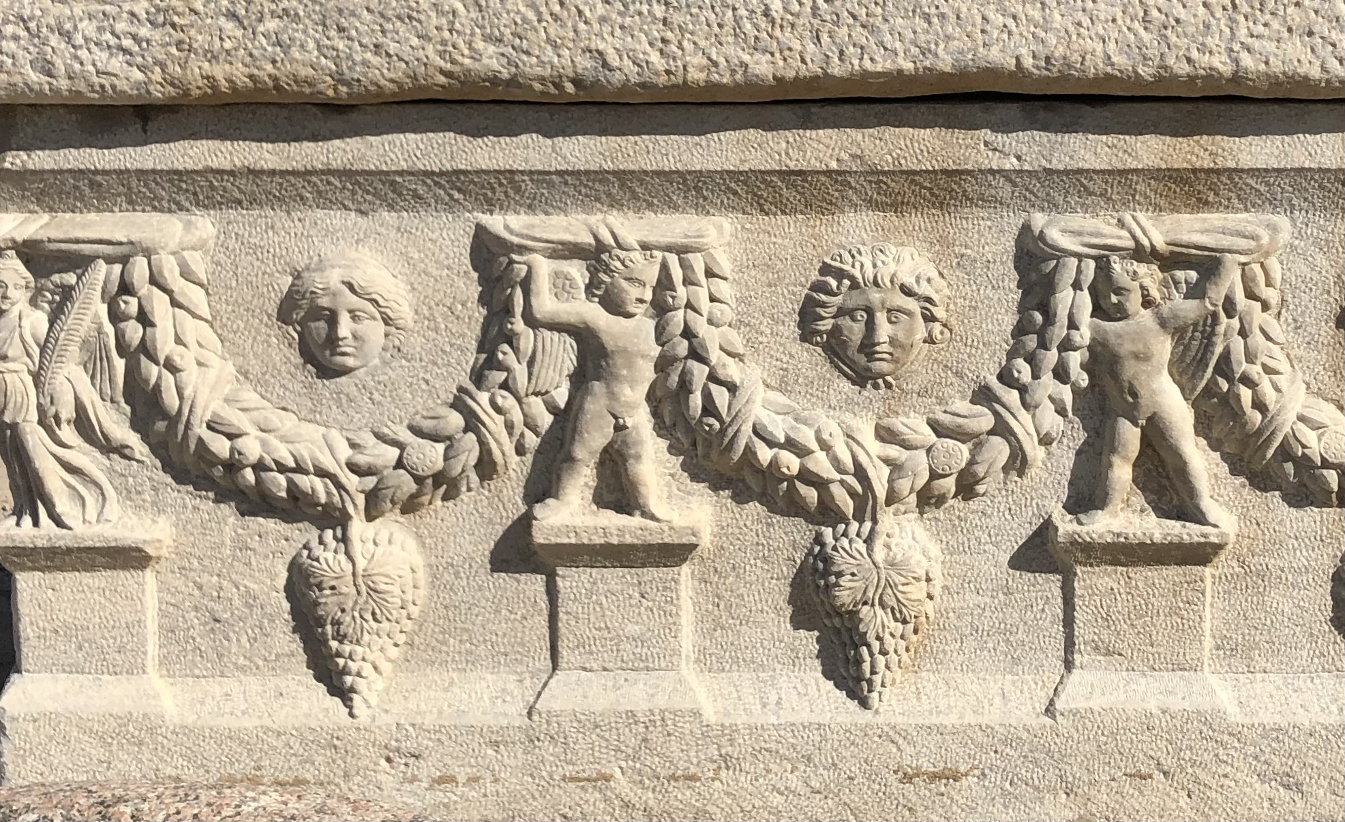
Το βίντεο εξηγεί με απλό και κατανοητό τρόπο πώς οι ιστορικοί χρησιμοποιούν πηγές, πώς εφαρμόζεται η εξωτερική και εσωτερική κριτική, και πώς συνθέτουμε τεκμηριωμένα συμπεράσματα.
ttps://www.youtube.com/watch?v=2gy7D5kfWHw

Slide 13
Ευχαριστώ για την προσοχή σας ☺

